Slide 1
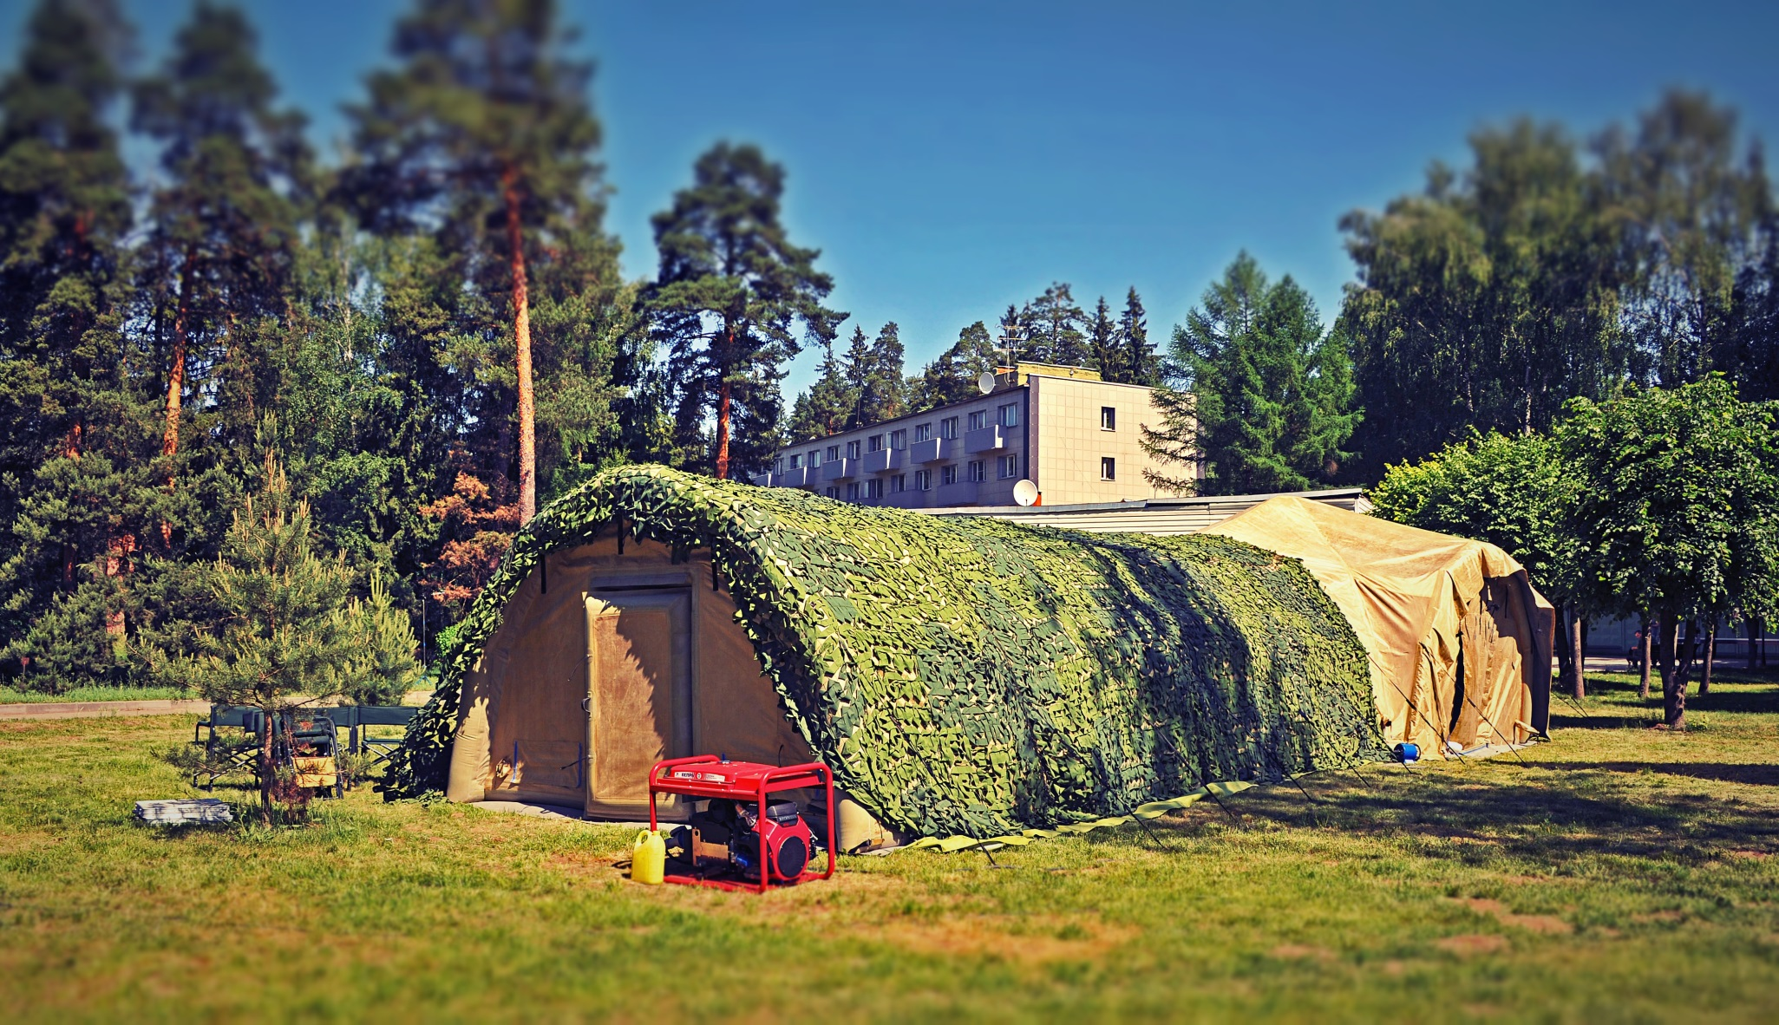
Быстровозводимые пневмокаркасные сооружения

Slide 2
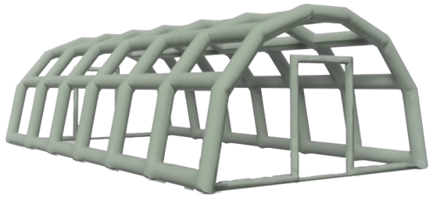
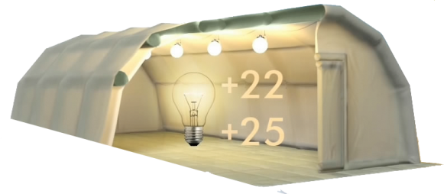
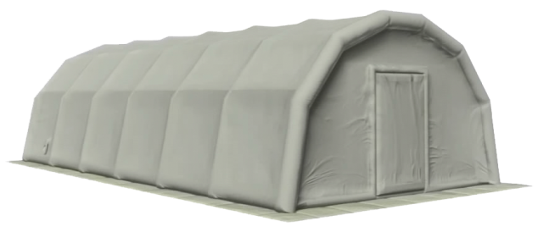
БВПС - Быстровозводимые пневмокаркасные сооружения с каркасом из прорезиненной ткани
Модуль с системами жизнеобеспечения помещается в легковой автомобиль типа «универсал»
Модуль поставляется с внутренней электропроводкой
Обшивки могут быть выполнены из огнестойкого материала

Slide 3
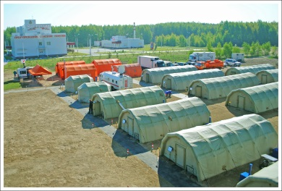
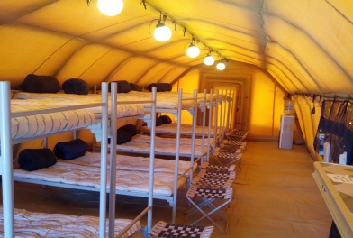
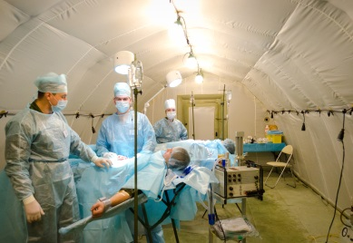
Сферы применения:
Оперативное разворачивание в полевых условиях медицинских госпиталей, мобильных штабов, центров управления, санитарно-бытовых и жилых помещений

Slide 4
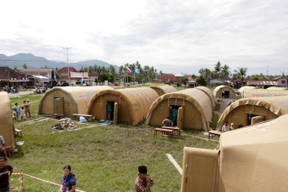
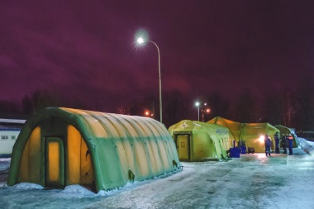
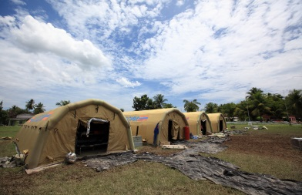
Размещение личного состава и гражданского населения при проведении спасательных операций, ликвидации последствий стихийных бедствий, аварий и катастроф

Slide 5
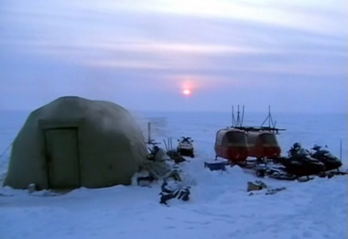
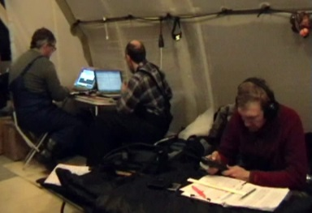
Использование в качестве временного жилья при проведении работ в труднодоступных районах без наличия крупной транспортировочной техники

Slide 6
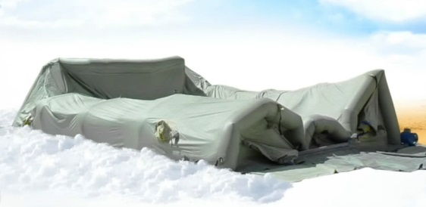
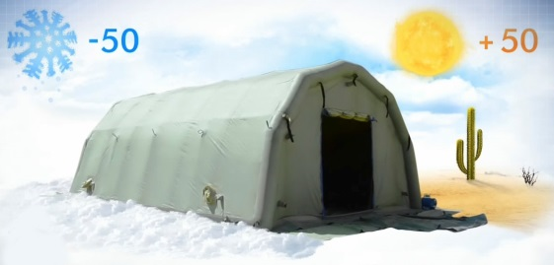
Основными преимуществами БВПС с каркасом из прорезиненной ткани являются:
Малый вес (модуль 50 кв. метров – весит 150кг)
Высокая скорость разворачивания (модуль 50 кв. метров – 5 минут)
Температурный диапазон в динамике (модуль можно сворачивать и разворачивать) - 50 °С …. + 50 °С

Slide 7
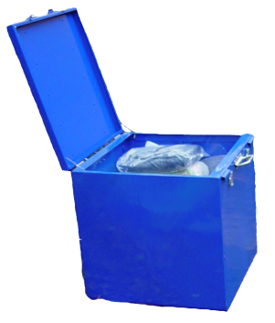
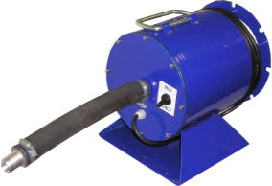
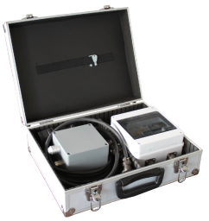
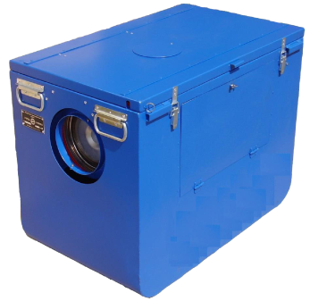
Состав быстровозводимого пневмокаркасного сооружения:
Модуль пневмокаркасный
Устройство наддува
Регулятор перепада давления
Отопительно-вентиляционный агрегат
Электрическая сеть с электроосвещением
Контейнер транспортировочный
Дополнительно в комплект могут входить:
Кондиционер
Мебель (столы, стулья, кровати и т.п.)
Световая башня
Электрогенератор (бензиновый или дизельный)

Slide 8
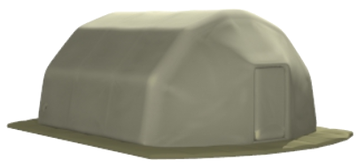
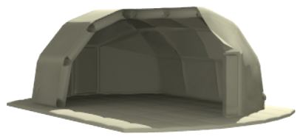
Типы модулей:
Модуль пневмокаркасный надувной – МПН, МПН-01
МПН
Размеры: 5200х4700х270 0мм
Вес: 85 кг
Полезный объём: 36,8 м³
Полезная площадь: 19,8 м²
МПН-01
Размеры: 6700х4700х2700мм
Вес: 100 кг
Полезный объём: 48,6 м³
Полезная площадь: 26,5 м²
Торцы модуля выполнены под конус для максимальной ветроустойчивости. Модуль используется автономно.

Slide 9
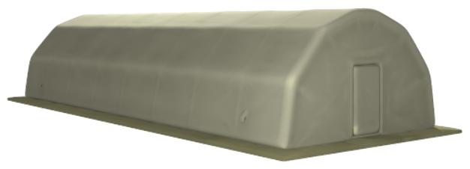
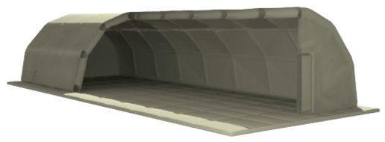
Модуль пневмокаркасный унифицированный – МПУ
МПУ
Размеры: 9200х4700х2700 мм
Вес: 150 кг
Полезный объём: 70,7 м³
Полезная площадь: 38,7 м²
Модуль стыкуется с модулями типа МПУ, МПК, МПП и МПШ. Так же может использоваться автономно.

Slide 10
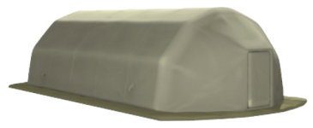
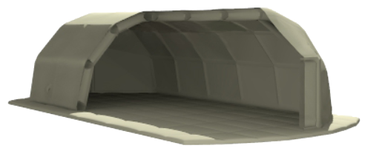
Модуль пневмокаркасный комбинированный – МПК
МПК
Размеры: 8700х4700х2700 мм
Вес: 135 кг
Полезный объём: 64,4 м³
Полезная площадь: 35,7 м²
В модуле один торец пологий, второй выполнен под конус. Данный модуль может стыковаться с другими модулями типа МПУ, МПК, МПП и МПШ. Так же может использоваться автономно.

Slide 11
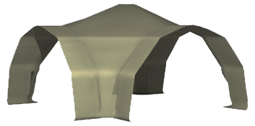
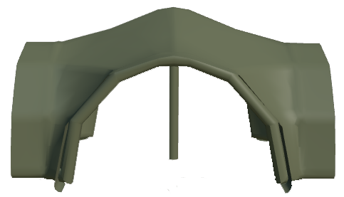
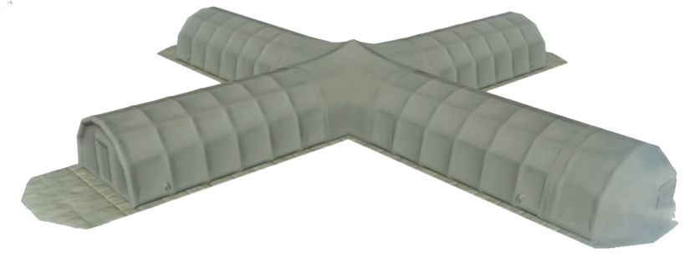
Модуль пневмокаркасный переходной – МПП
МПП
Размеры: 5600х5600х3500 мм
Вес: 100 кг
Полезный объём: 62,0 м³
Полезная площадь: 28,2 м²
Используется как соединяющее звено для объединения модулей в конфигурацию типа «крест»

Slide 12
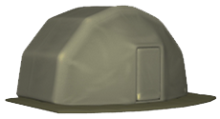
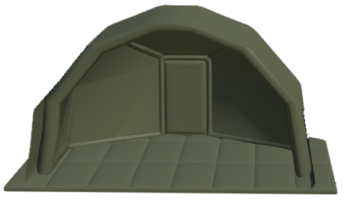
Модуль пневмокаркасный шлюзовой – МПШ
МПШ
Размеры: 2700х4700х2700 мм
Вес: 55 кг
Полезный объём: 18,4 м³
Полезная площадь: 10,5 м²
Используется для увеличения полезной площади базовых модулей

Slide 13
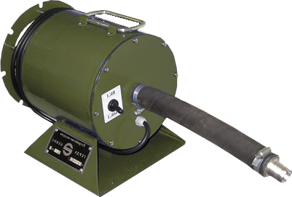
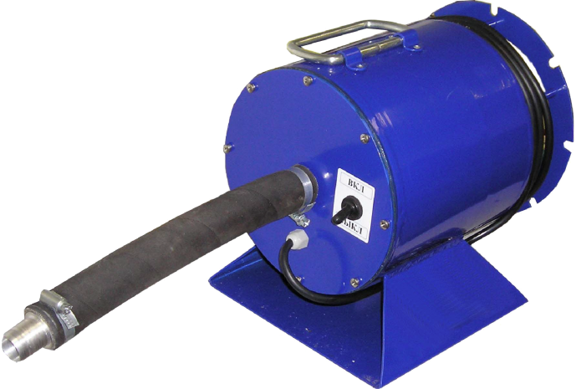
Системы жизнеобеспечения
Устройство наддува
Устройство наддува представляет собой электротурбинный агрегат в удобном для переноски алюминиевом корпусе с передней и задней торцевыми крышками и ручкой сверху.
предназначено для эксплуатации при температуре окружающего воздуха от - 50°С до +50°С

Slide 14
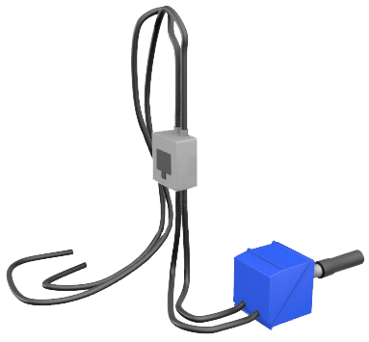
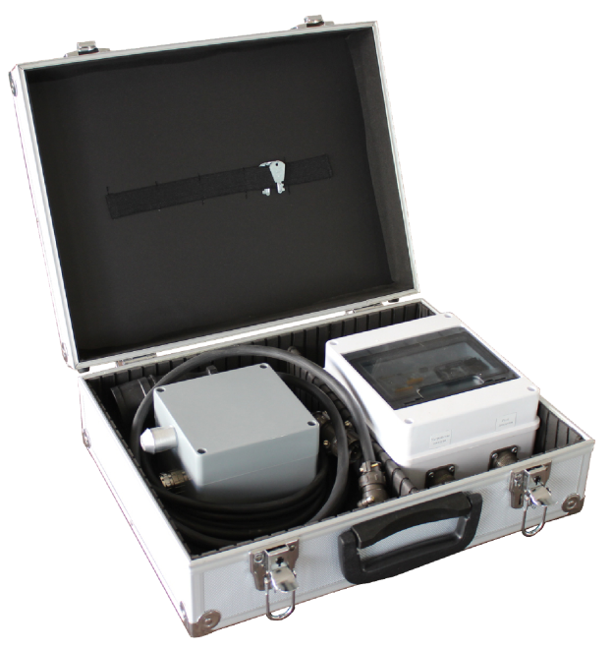
Регулятор перепада давления - РПД
РПД служит для использования в качестве распределительного щитка сети питания потребителей пневмомодуля ~220В 50Гц. РПД поставляется конструктивно выполненным в едином корпусе с автоматическим выключателем сети освещения пневмомодуля и УЗО (устройство защитного отключения) со встроенной защитой от сверхтоков («дифференциальный автомат») розеток потребителей. К корпусу РПД подключается реле давления (комплектное изделие РПД)

Slide 15
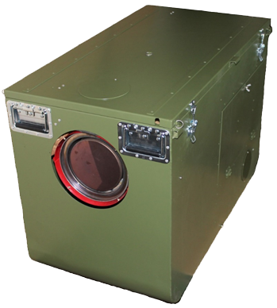
Отопительно-вентиляционный агрегат - ОВА
Отопительно-вентиляционный агрегат может использоваться при температуре окружающего воздуха от – 50°С до + 20°С. Преимуществом такого ОВА является автоматический запуск и климат контроль. То есть такой отопитель, находясь на улице, запускается нажатием на одну кнопку и в дальнейшем автоматически управляется термостатом, который находится внутри БВПС. Термостат всё время поддерживает нужную тепмпературу воздуха внутри помещения (например +20°С). В рабочем состоянии выхлопная труба отопителя выведена на 1 м вверх над его крышкой, что исключает попадание отработавших газов внутрь модуля.

Slide 16
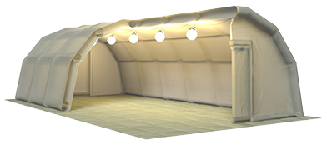
Электрическая сеть с электроосвещением
Состоит из внешнего силового кабеля; технологического кабеля, который используется при наддуве (установке) модуля; бортового (внутреннего) кабеля, специальных подвесных светильников с энергосберегающими или светодиодными лампами. Электрическая сеть имеет устойчивость к изгибанию при температурах до -60°С. Бортовой (внутренний) кабель прокладывается в модуле на этапе изготовления и в дальнейшем не демонтируется, что существенно сокращает время развертывания модуля.

Slide 17
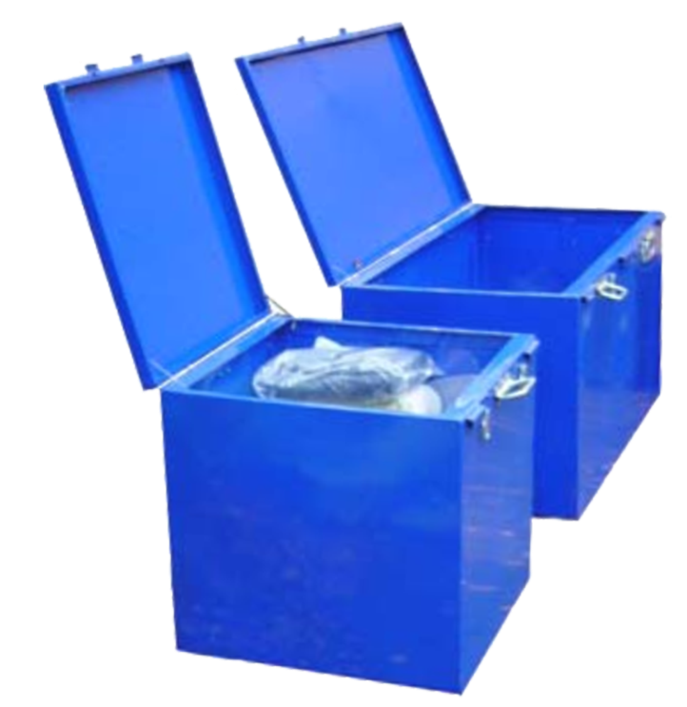
Контейнеры транспортировочные
Предназначены для перевозки и хранения оборудования. Изготовлены из алюминиевого листа, обладают высокой прочностью, небольшим весом, не ржавеют. Снабжены удобными ручками для переноса и надёжными замками. Контейнеры выпускаются двух размеров:
600х600х600 мм 1200х600х600 мм

Slide 18
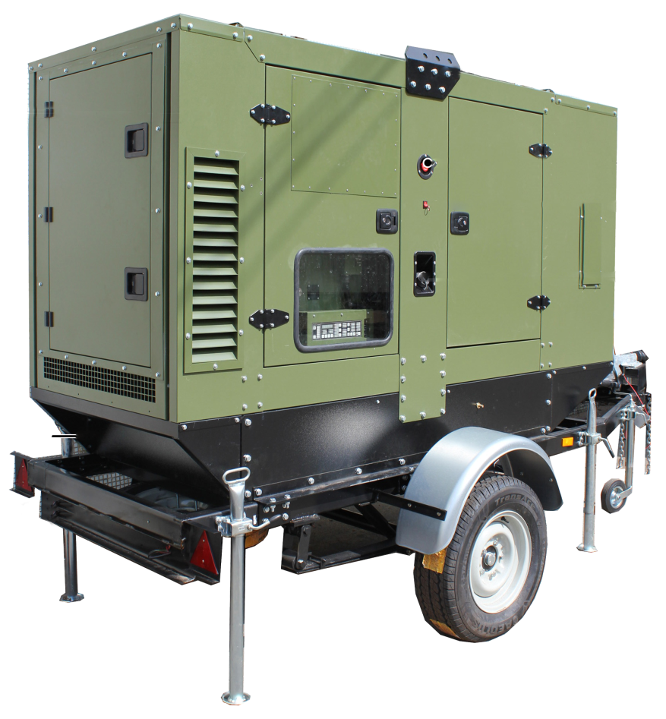
Комплекс энергоснабжения
Позволяет синхронизировать и последовательно подключать и отключать электрогенераторы объединённые в одну систему.

